Slide 1
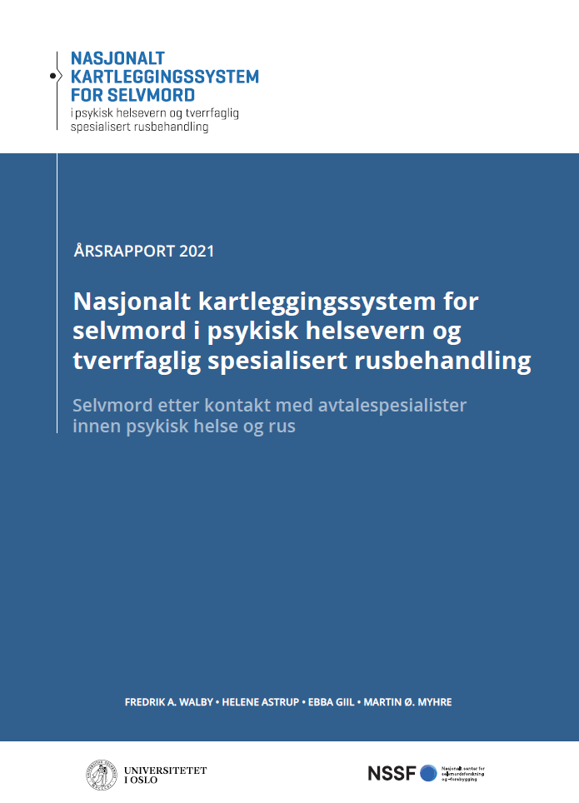
Selvmord i spesialisthelsetjenestene for
psykisk helse og rus
Årsrapport 2021
Utvalgte hovedfunn
NB: Denne PowerPoint-presentasjonen er beskyttet av opphavsrett CC BY-NC-ND.
Vennligst referer på følende måte:
Walby, F.A., Astrup, H., Giil, E & Myhre, M.Ø (2024). Nasjonalt kartleggingssystem for selvmord i psykisk helsevern og tverrfaglig spesialisert rusbehandling. Årsrapport 2021 – Selvmord etter kontakt med avtalespesialister innen psykisk helse og rus. Nasjonalt kartleggingssystem for selvmord i psykisk helsevern og tverrfaglig spesialisert rusbehandling, Nasjonalt senter for selvmordsforskning og
-forebygging, Universitetet i Oslo. Hentet fra: www.uio.no/kartleggingssystemet

Slide 2
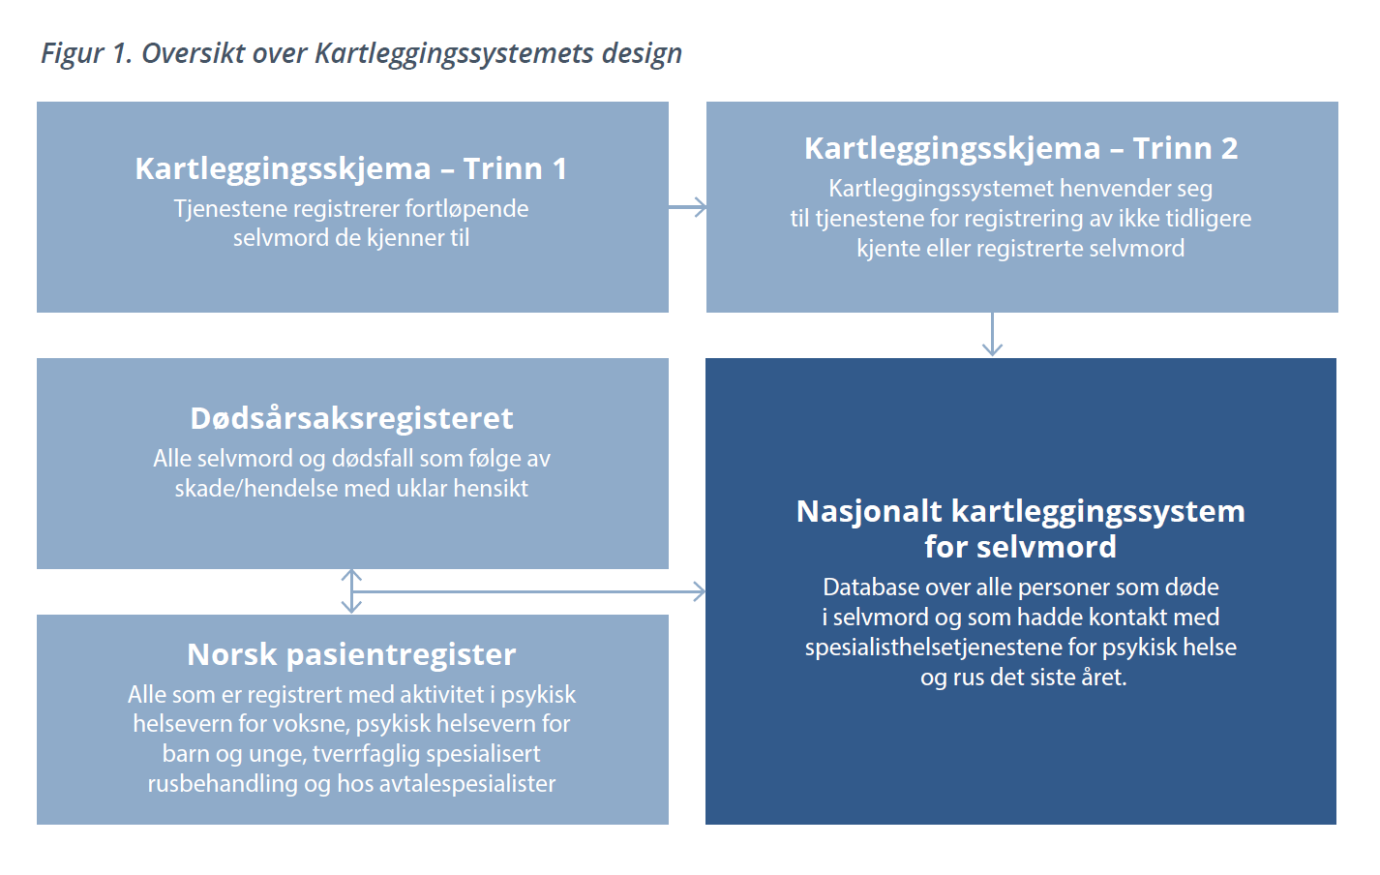
Kartleggingssystemets design

Slide 3
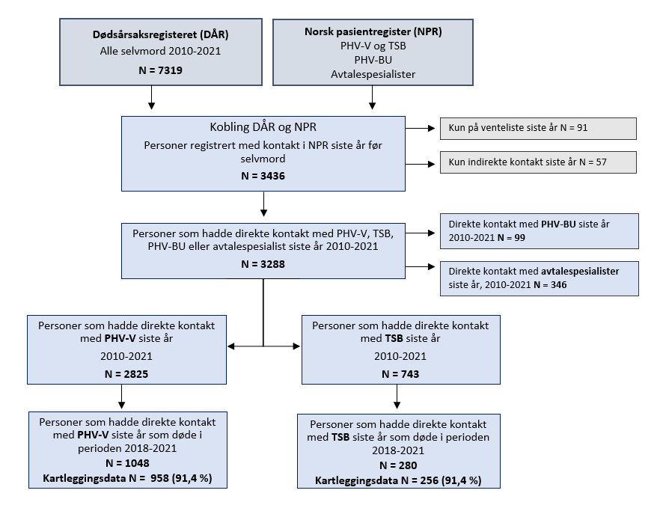
Figur 2.1 Kobling og uttrekk av registerdata for 2010-2021, samt data fra kartleggingsskjemaet på personer som døde i perioden 2018-2021

Slide 4
Alle spesialisthelsetjenestene for psykisk helse og rus

Slide 5
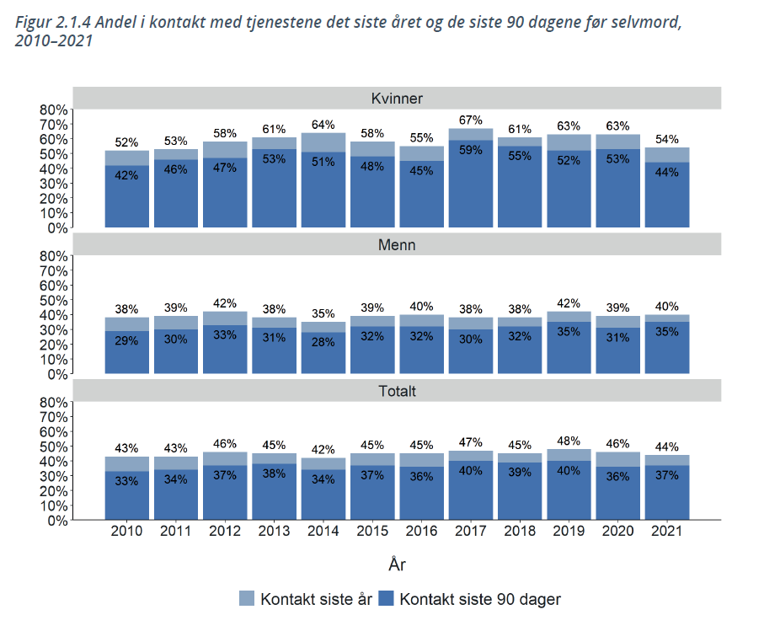

Slide 6
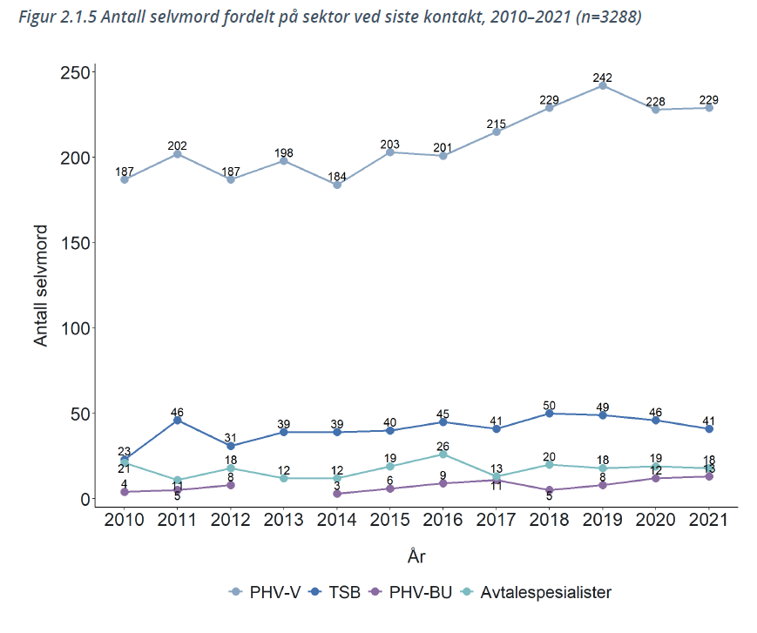

Slide 7
Psykisk helsevern for voksne (PHV-V)

Slide 8
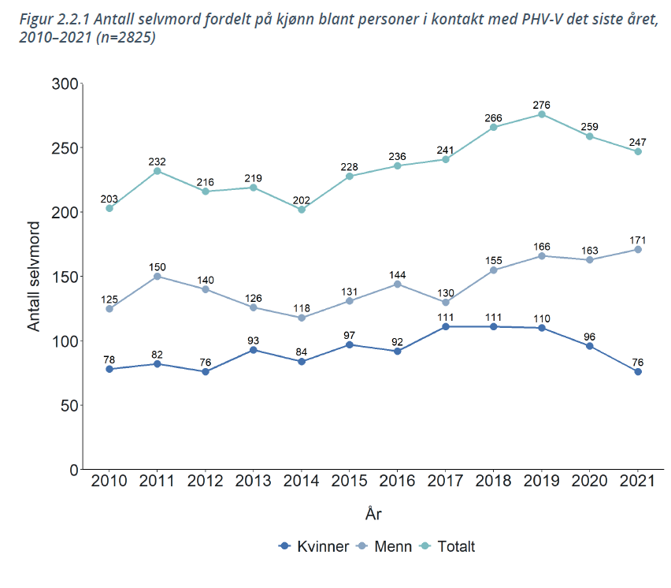
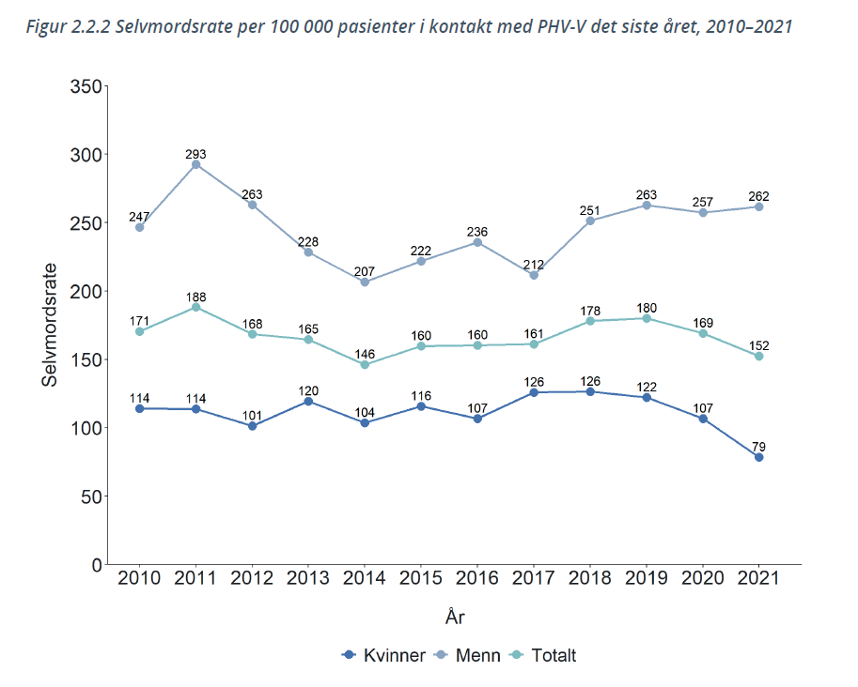

Slide 9
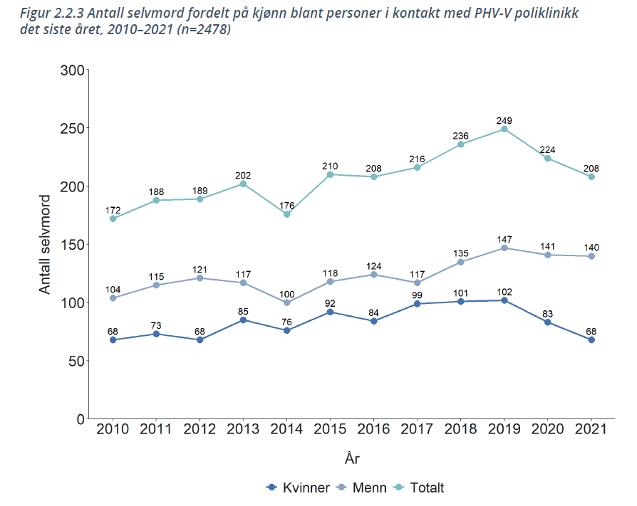
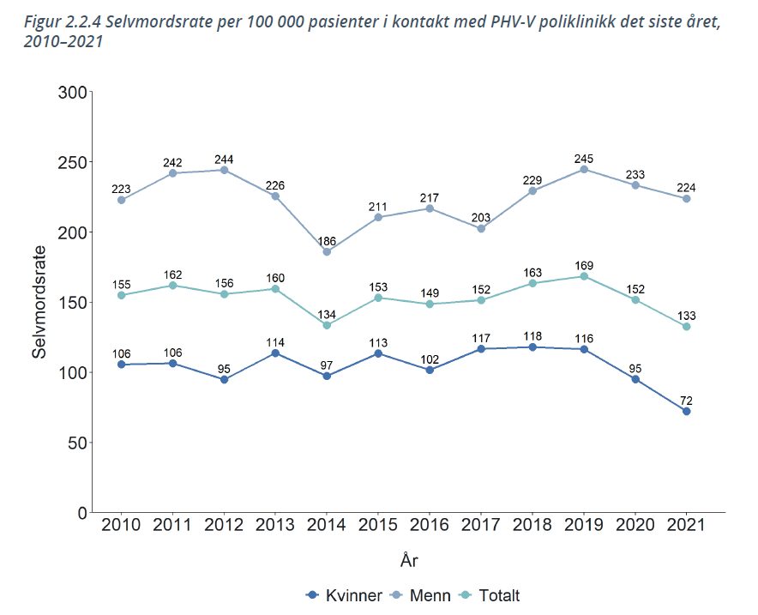

Slide 10
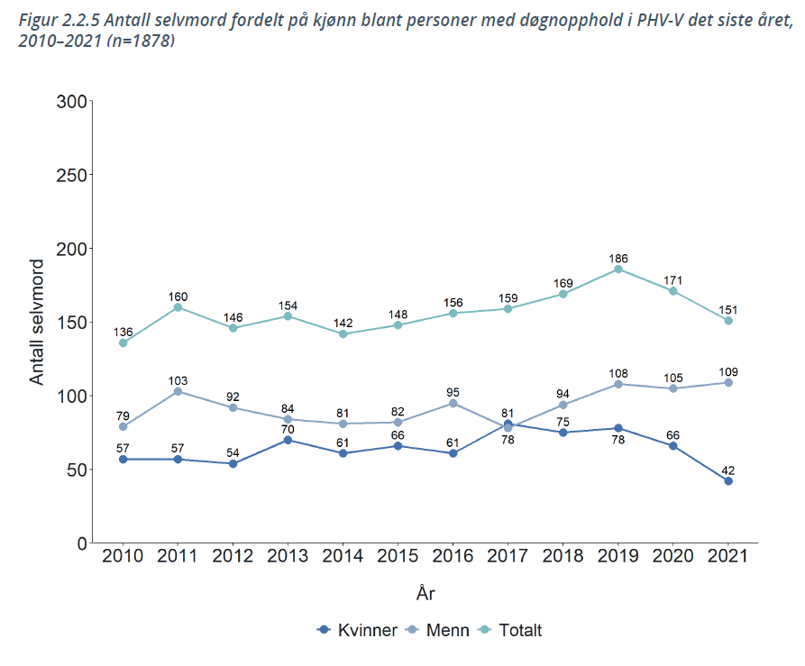
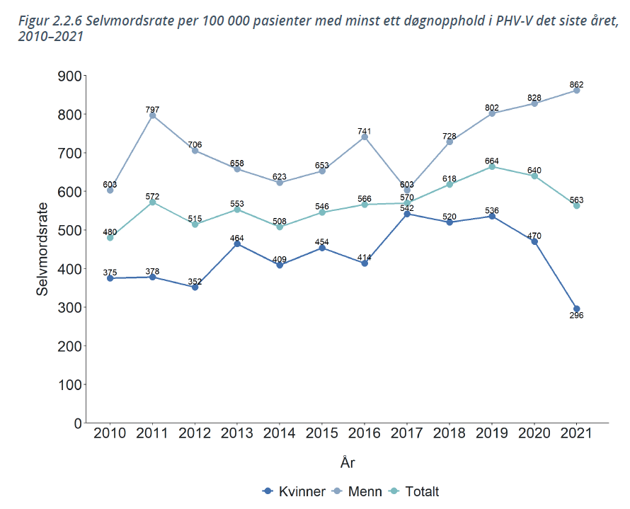

Slide 11
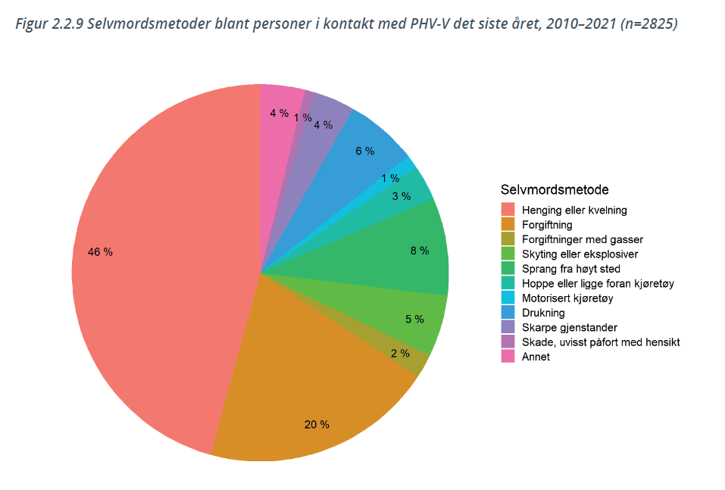
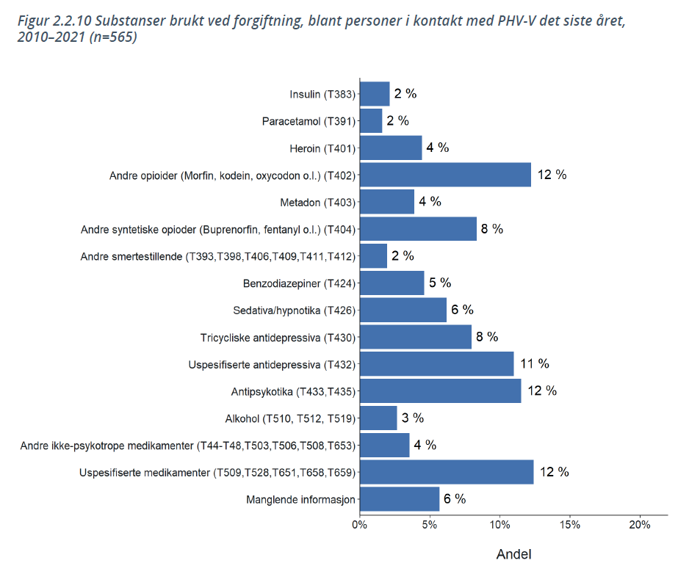

Slide 12
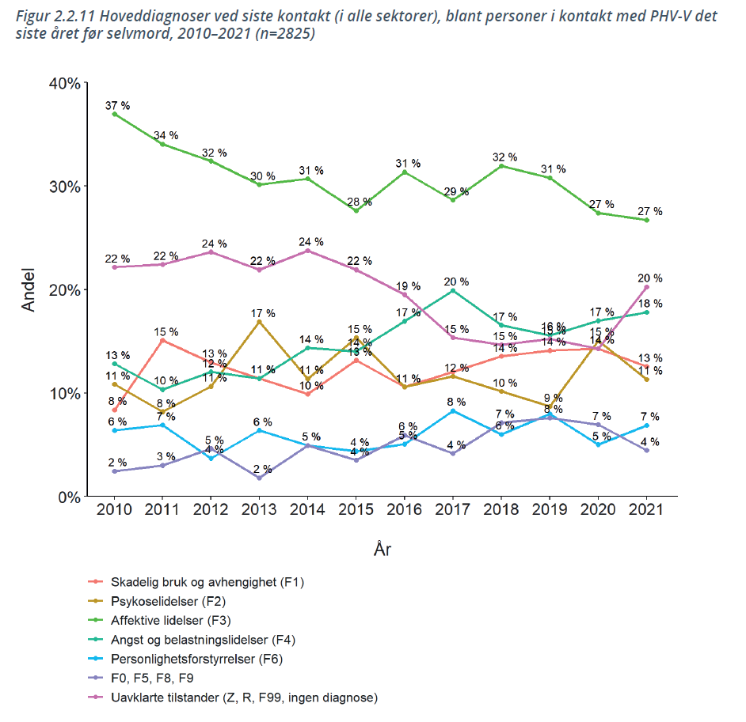

Slide 13
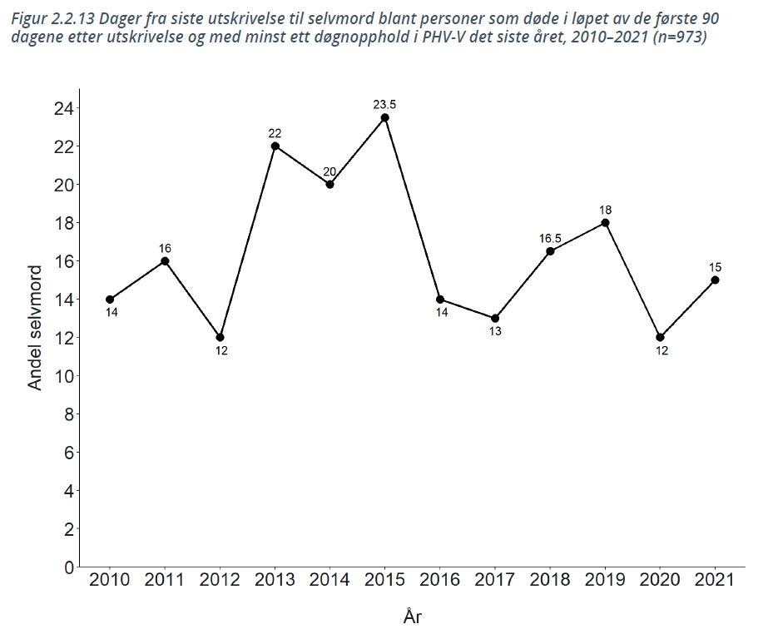
Gjennomsnittlig median: 15 dager

Slide 14
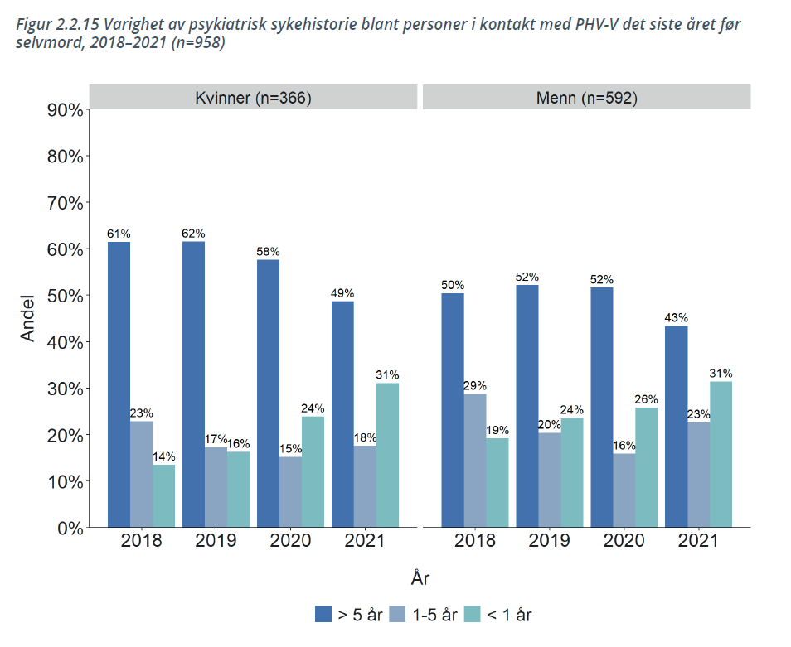
Rusmidler totalt = 44 %
Notes:
44

Slide 15
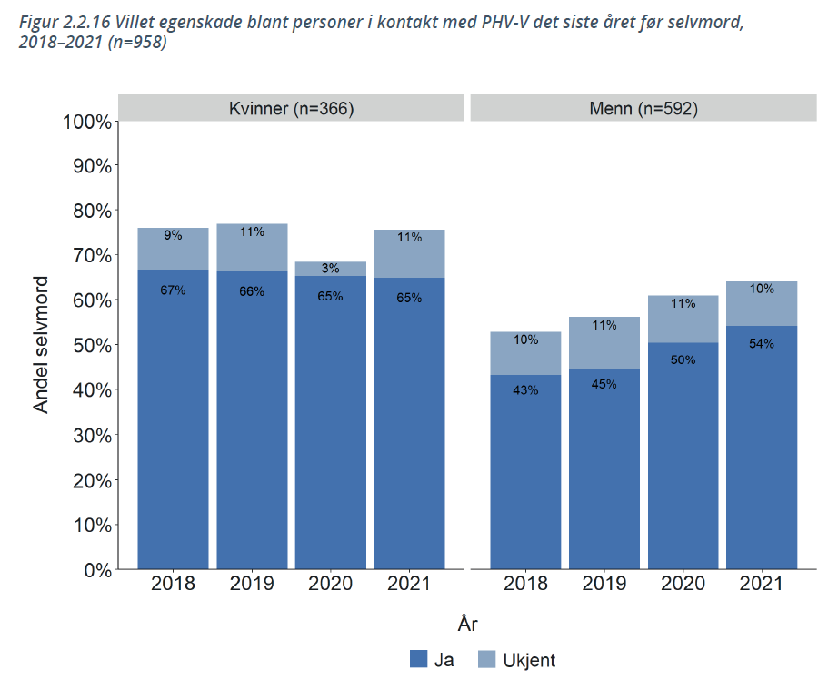

Slide 16
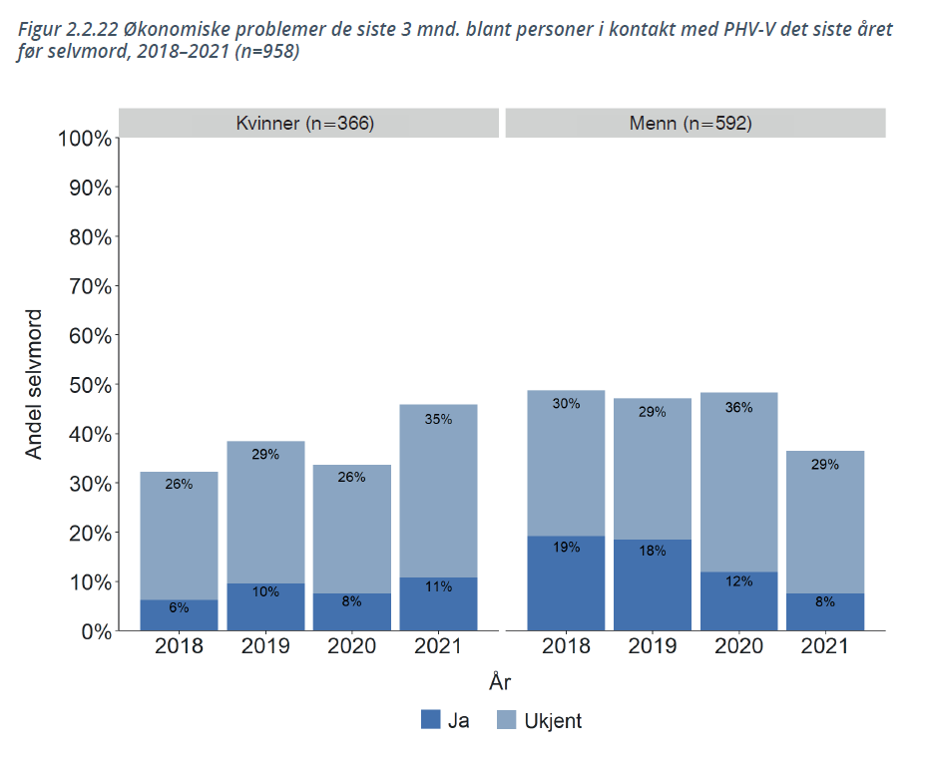
Notes:
87 % foreskrevet ett eller flere medikamenter

Slide 17
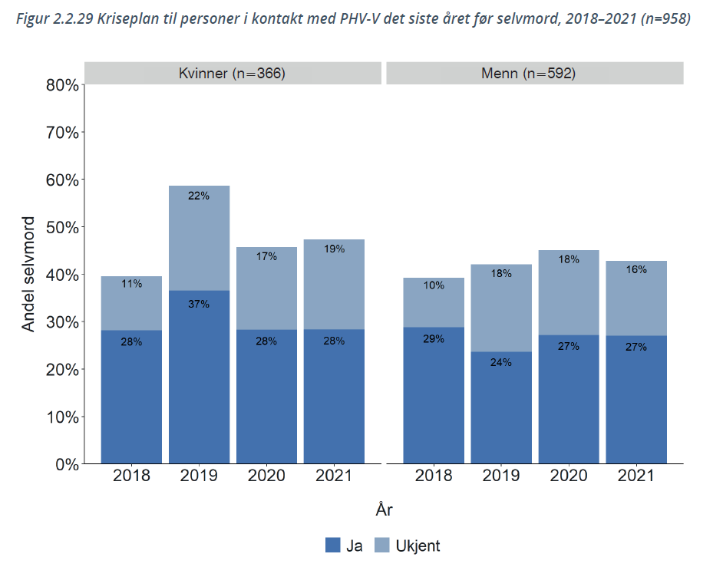

Slide 18
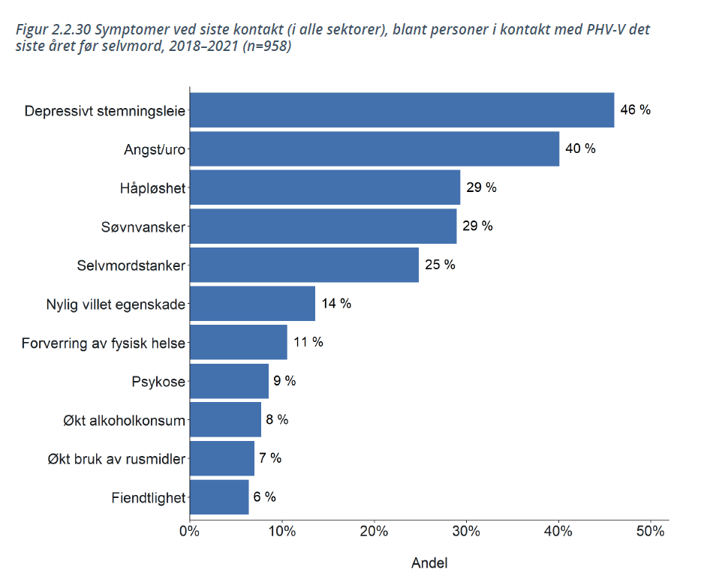
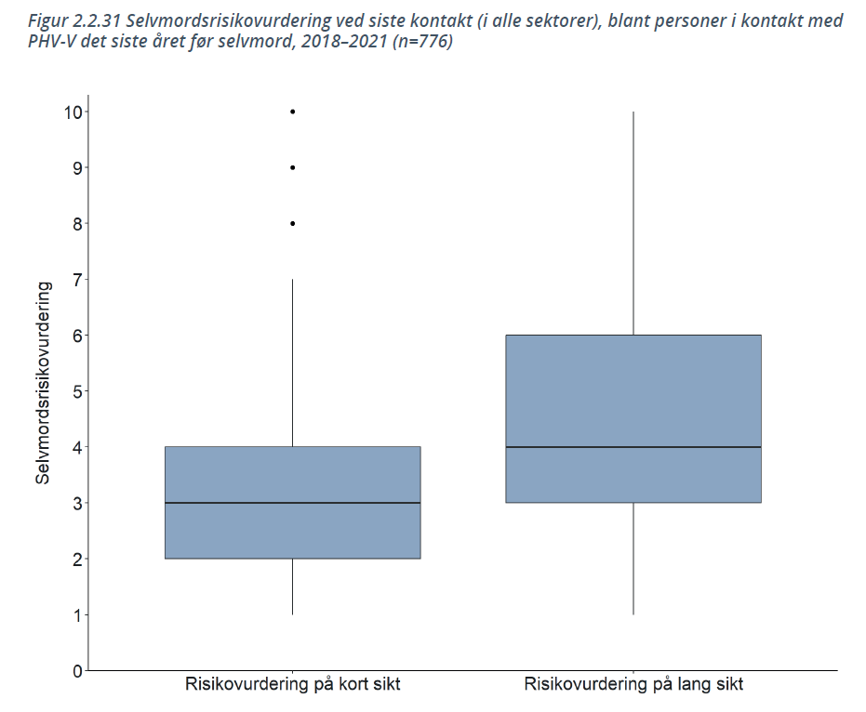

Slide 19
Tverrfaglig spesialisert rusbehandling (TSB)

Slide 20
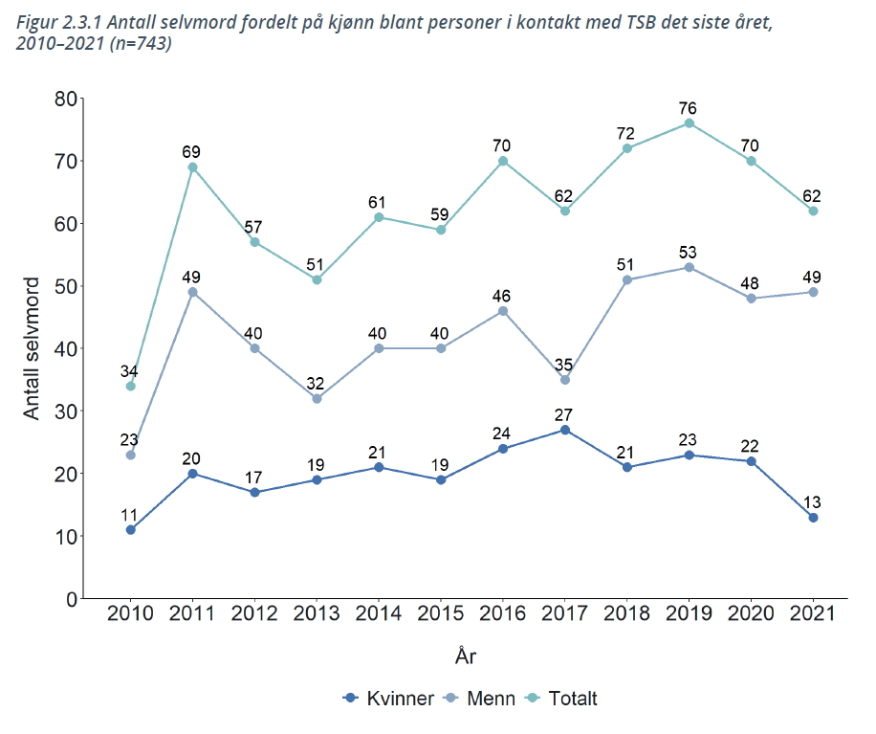
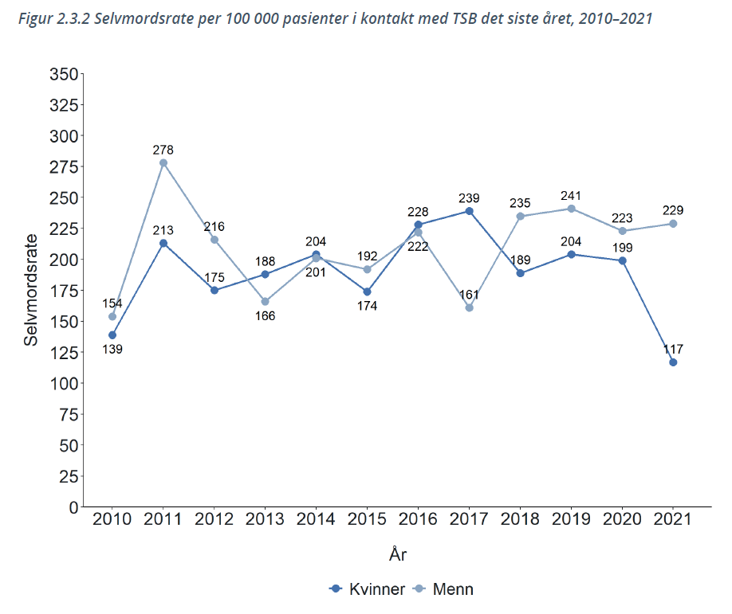

Slide 21
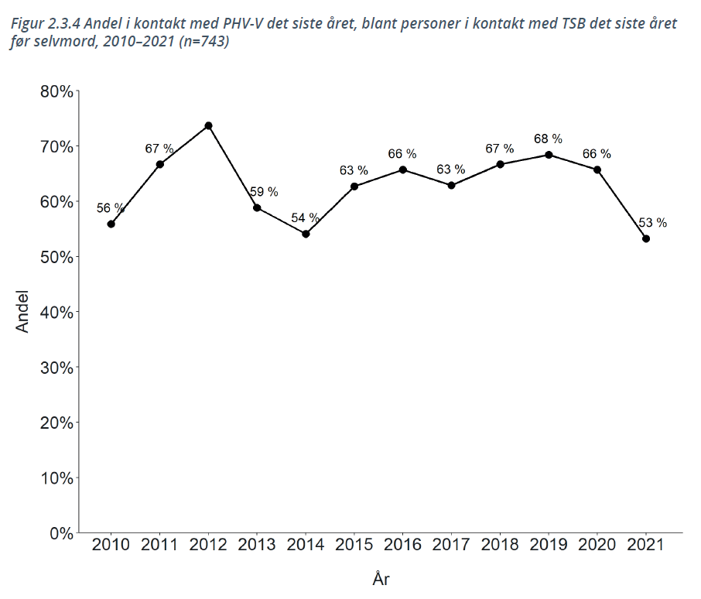

Slide 22
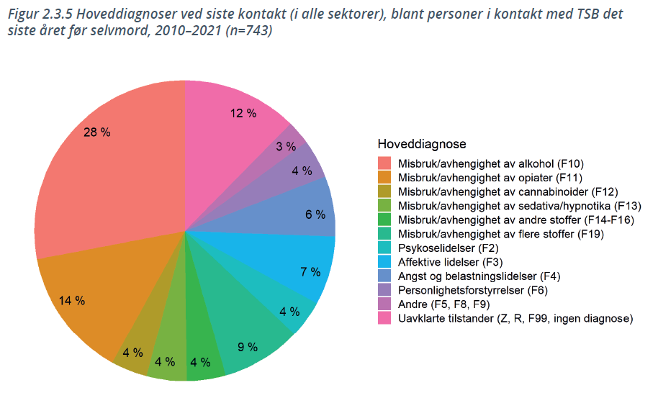

Slide 23
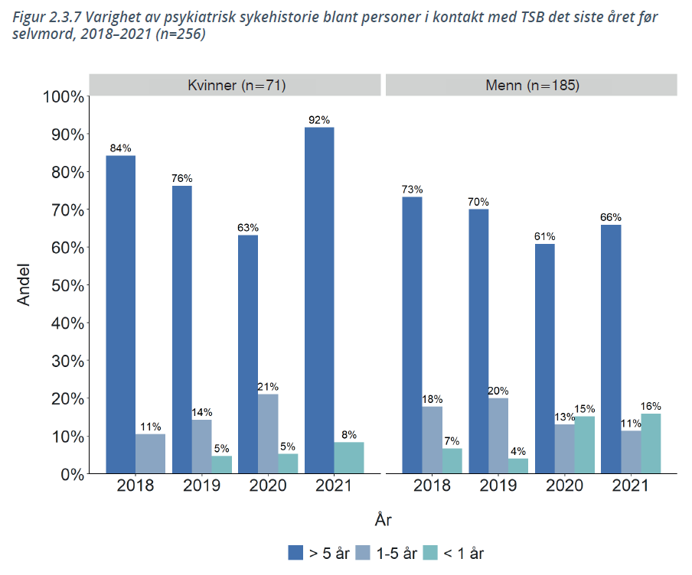

Slide 24
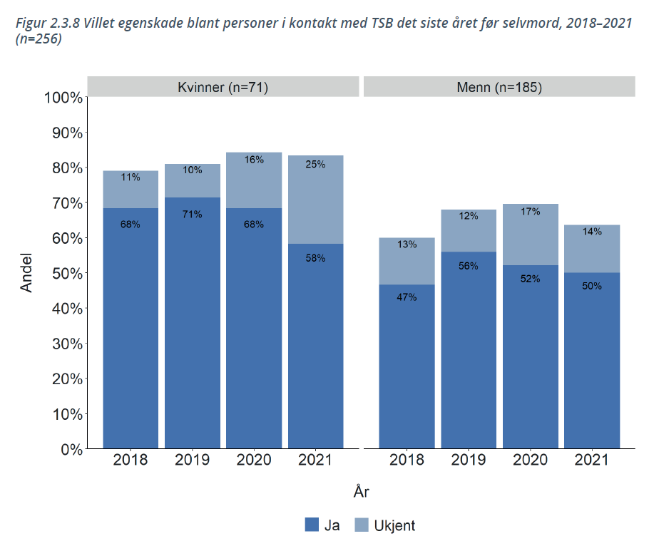

Slide 25
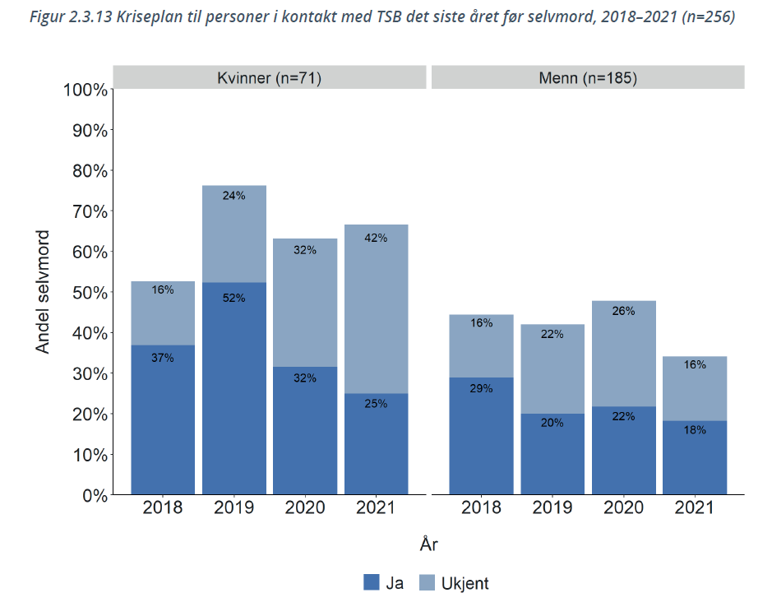

Slide 26
